Slide 1
Places of worship

Slide 2
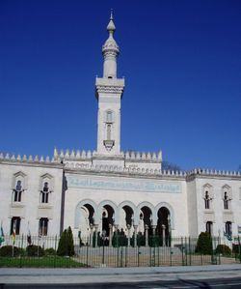
Qu’est-ce que c’est?

Slide 3
Répondre
  C’est une mosquée.
    C’est le mosquée de Washington,D.C.
    Les muselmans vont au mosquée le vendredi.

Slide 4
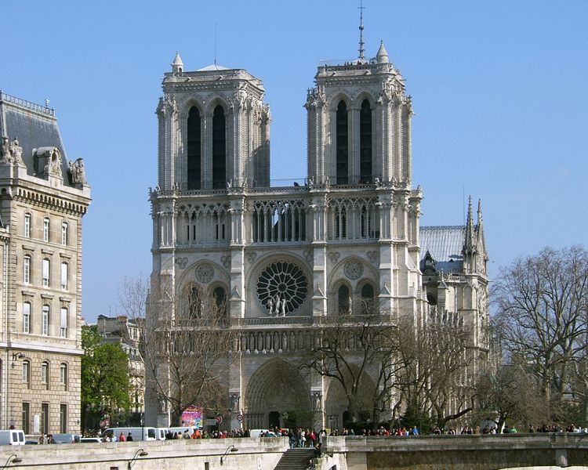
Qu’est-ce que c’est?

Slide 5
Répondre
C’est une cathédrale. Elle s’appelle Notre Dame de Paris. Une cathédrale est une grande église importante. Les crétians catholiques vont à l’église le dimanche.

Slide 6
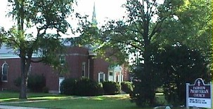
Qu’est-ce que c’est?

Slide 7
Répondre
C’est un temple. Un temple est une église protestante. Il s’appelle Fairview Presbyterian Church à Indianapolis. Les crétians prostants vont au temple le dimanche.

Slide 8
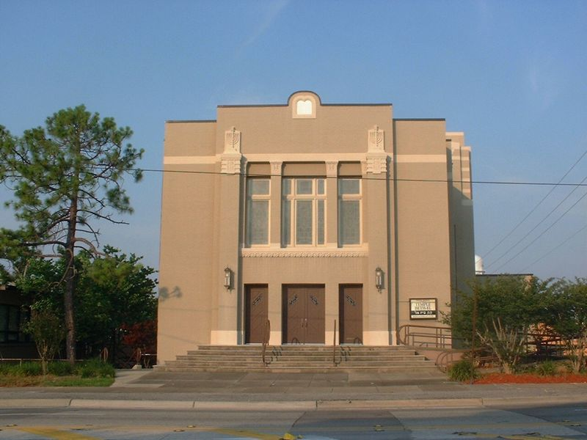
Qu’est ce que c’est?

Slide 9
Répondre
C’est un synagogue. C’est un synagogue en Floride. Les personnes juives vont au synagogue le samedi.

Slide 10
France

Slide 11
USA

Slide 12
France
Religion: | Percentage:
Roman Catholic | 83-88%
Protestant | 2%
Jewish | 1%
Muslim | 5-10%
Other unaffiliated | 4%

Slide 13
USA
Religion: | Percentage:
Protestant | 51.3%
Roman Catholic | 23.9%
Mormon | 1.7%
Other Christian | 1.6%
Jewish | 1.7%
Buddhist | 0.7%
Muslim | 0.6%
other./unspecified | 2.5%
Unaffiliated | 12.1%
None | 4%

Slide 14
Citations
Pictures from Wikipedia (WikiCommons)
Permission is granted to copy, distribute and/or modify this document under the terms of the GNU Free Documentation license, Version 1.2 or any later version published by the Free Software Foundation; with no Invariant Sections, no Front-Cover Texts, and no Back-Cover Texts. A copy of the license is included in the section entitled "GNU Free Documentation license".
Data for graphs from CIA World Factbook
https://www.cia.gov/library/publications/the-world-factbook/

